Slide 1
Livro aberto • 5.º ano
Teste de Gramática
1.º Período

Slide 2
Atividades
1. Sublinha o intruso em cada série de palavras.
a. Monossílabos  não • aí • bem • sim • mais
b. Dissílabos  raia • atum • goraz • pargo • tamboril
c. Trissílabos  sílaba • acento • átono • grave • palavra
d. Polissílabos  elefante • avestruz • crocodilo • babuíno • libélula
2. Assinala a sílaba tónica das palavras seguintes:
pereira varandim revoltar
viajante pêssego azeitona
canguru ninguém fantástico
Livro aberto, 5.º ano

Slide 3
Atividades
3. Classifica as palavras seguintes, considerando a posição da sílaba tónica.
 | agudas | graves | esdrúxulas
a. Coimbra
b. Viseu
c. Leiria
d. Óbidos
e. Lourinhã
f. Estremoz
g. Mértola
h. Odivelas
Livro aberto, 5.º ano

Slide 4
Atividades
4. Distingue os excertos em discurso direto (DD) e em discurso indireto (DI).
 | DD | DI
a. Ela perguntou se todos iam jantar naquele domingo.
b. – Tu também vais ao jantar?
c. – Eu penso que consigo chegar a horas.
d. A avó pediu-lhes que não se atrasassem.
e. – Nós levamos uma sobremesa.
f. A Rita explicou que já tinha feito um bolo de cenoura.
g. O Pedro disse que gostava mais de frutos secos.
h. – Então, podemos fazer uma tarte de noz.
Livro aberto, 5.º ano

Slide 5
Atividades
5. Sublinha os nomes presentes nas frases seguintes.
a. Trouxe-te um presente de Marrocos.
b. A Carlota nasceu há onze anos.
c. A minha turma participou num concurso de poesia.
6. Indica a subclasse dos seguintes nomes.
a. guerra b. soldado c. exército | d. Sol e. constelação f. estrela | g. cacho h. vinho i. Alentejo | j. cidade k. casario l. habitante
próprio | comum | comum coletivo
Livro aberto, 5.º ano

Slide 6
Atividades
7. Assinala a subclasse do determinante destacado em cada frase:
artigo definido (AD), artigo indefinido (AI), demonstrativo (D) ou possessivo (P).
 | AD | AI | D | P
a. Vi um filme muito divertido ontem à noite.
b. Procura o teu casaco em casa dos avós.
c. As meninas aqui presentes são boas amigas.
d. Requisitaste estes livros na biblioteca da escola?
e. Veste a mesma camisola que levaste ontem.
f. Todos ouviram as suas palavras atentamente.
g. Descobrimos o jogo que tu tanto desejavas.
h. Por favor, chega-me essa travessa de arroz.
Livro aberto, 5.º ano

Slide 7
Atividades
8. Sublinha os determinantes presentes em cada frase e indica a respetiva subclasse, conforme o exemplo.
 | subclasse
a. Lá vai ela com as suas amigas… | artigo definido + possessivo
b. Apetecia-me comer uma laranja.
c. Este computador e esses livros são teus?
d. Os outros óculos são mais bonitos.
e. Lisboa é a capital de Portugal.
f. Meus amigos, tenho algo a comunicar-vos.
g. Uns rapazes aproximaram-se de mim.
h. Aquelas férias foram fantásticas!
Livro aberto, 5.º ano

Slide 8
Atividades
9. Indica a subclasse dos adjetivos sublinhados.
a. O dia quente e luminoso encheu-me de alegria.
b. Era a primeira vez que eu via aquela velha foto.
c. A quarta pergunta do teste era muito difícil.
d. Havia um cheiro estranho no décimo segundo andar.
Adjetivo qualificativo
Adjetivo numeral
10. Caracteriza os nomes seguintes com três adjetivos adequados.
a. livro: _______________ _______________ _______________
b. rosto: ______________ _______________ _______________
Livro aberto, 5.º ano

Slide 9
Atividades
11. Descobre um adjetivo qualificativo em cada frase, indicando o grau em que se encontra.
a. Este pôr do sol foi o mais bonito que eu já vi.
_______________________________________________________
b. Esta série é tão divertida como a outra que vimos.
_______________________________________________________
c. Achei o espetáculo belíssimo!
_______________________________________________________
d. Demos um longo passeio pela praia.
_______________________________________________________
e. Haverá um amigo mais dedicado do que este?
_______________________________________________________
Livro aberto, 5.º ano

Slide 10
Atividades
12. Associa cada forma verbal destacada (coluna A) ao tempo do modo indicativo que lhe corresponde (coluna B).
A |  | B
a. Quando sorria, ela ficava bonita. |  | 1. Presente 2. Pretérito perfeito 3. Pretérito imperfeito 4. Pretérito mais-que- -perfeito composto 5. Futuro
b. Eles vêm cá a casa todos os dias.
c. Ela já tinha feito a mala no dia anterior.
d. Ana, trouxeste o que eu te pedi?
e. Eles apresentarão o trabalho à turma.
f. O João pôs tudo dentro de uma gaveta.
g. Gostávamos tanto daquela casa!
Livro aberto, 5.º ano

Slide 11
Atividades
13. Reescreve as frases, colocando os verbos destacados no tempo e modo indicados.
a. Fazes uma caminhada diária.
Pretérito perfeito do indicativo: ______________________________
Imperativo: ______________________________________________
Futuro do indicativo: _______________________________________
b. Nós viemos cedo.
Presente do indicativo: _____________________________________
Pretérito imperfeito do indicativo: ____________________________
Pretérito mais-que-perfeito composto do indicativo: _____________
Futuro do indicativo: _______________________________________
Livro aberto, 5.º ano

Slide 12
Atividades
14. Sublinha os pronomes pessoais presentes nas frases.
a. Eles ofereceram-me um ramo de flores.
b. Tu queres vir ao cinema comigo?
c. Trouxe a tua mochila e deixei-a na portaria.
d. Nós vamos fazer-lhe uma festa surpresa.
15. Substitui as palavras destacadas nas frases por um pronome pessoal (faz as alterações necessárias).
a. A Ana e a Rita são amigas.
b. A tia e o tio do Zé vivem longe.
c. O Nuno e eu adoecemos.
d. Tu e os teus amigos podem entrar.
Livro aberto, 5.º ano

Slide 13
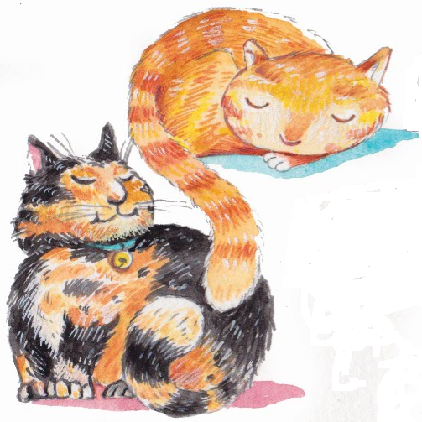
Atividades
16. Substitui as palavras destacadas pelos pronomes pessoais o, a, os, as, lhe, lhes.
a. Vi dois gatinhos na rua.
b. Ele vai beber o leite.
c. Pedimos um autógrafo ao escritor.
d. Trouxeram esta encomenda.
e. Eu telefono à Ana todos os dias.
17. Reescreve as frases seguintes na negativa.
a. Ela contou-lhes o que se passou.
b. Guarda-os neste armário.
c. Nós trouxemo-lo às escondidas.
Livro aberto, 5.º ano

Slide 14
Atividades
18. Assinala o tipo de cada frase: declarativa (D), interrogativa (I), exclamativa (E) ou imperativa (Im).
 | D | I | E | Im
a. Quem pintou este quadro?
b. Que espetáculo fabuloso!
c. Tenciono ir visitar-te nas férias grandes.
d. Acaba já com essas patetices!
e. Meninos, entrem na sala sem confusões.
f. Ela estava tão feliz quando a vi!
g. O atleta teve de abandonar a corrida.
h. O que terá acontecido ao Ricardo?
Livro aberto, 5.º ano

Slide 15
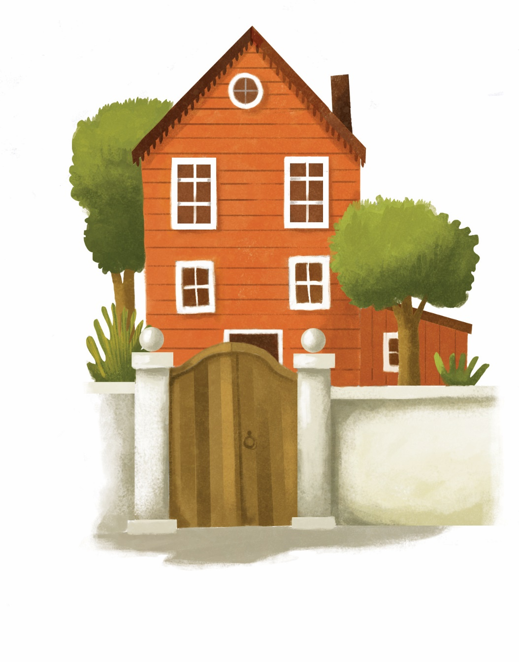
Atividades
19. Indica um sinónimo da palavra destacada em cada frase.
a. A casa estava muito asseada.
b. Ele excedeu o limite de velocidade.
c. A pedra do anel cintilava.
d. Ele chorou, emocionado.
e. Ela finalizou o trabalho.
20. Indica antónimos das palavras destacadas.
a. Ele é uma pessoa saudável.
b. Este tecido é macio.
c. Enche a banheira, por favor.
d. O tribunal absolveu o indivíduo.
e. Este exercício é facílimo!
Livro aberto, 5.º ano

Slide 16
Correção do teste

Slide 17
Correção
1. Sublinha o intruso em cada série de palavras.
a. Monossílabos  não • aí • bem • sim • mais
b. Dissílabos  raia • atum • goraz • pargo • tamboril
c. Trissílabos  sílaba • acento • átono • grave • palavra
d. Polissílabos  elefante • avestruz • crocodilo • babuíno • libélula
2. Assinala a sílaba tónica das palavras seguintes:
pereira varandim revoltar
viajante pêssego azeitona
canguru ninguém fantástico
Livro aberto, 5.º ano

Slide 18
Correção
3. Classifica as palavras seguintes, considerando a posição da sílaba tónica.
 | agudas | graves | esdrúxulas
a. Coimbra |  | X
b. Viseu | X
c. Leiria |  | X
d. Óbidos |  |  | X
e. Lourinhã | X
f. Estremoz | X
g. Mértola |  |  | X
h. Odivelas |  | X
Livro aberto, 5.º ano

Slide 19
Correção
4. Distingue os excertos em discurso direto (DD) e em discurso indireto (DI).
 | DD | DI
a. Ela perguntou se todos iam jantar naquele domingo. |  | X
b. – Tu também vais ao jantar? | X
c. – Eu penso que consigo chegar a horas. | X
d. A avó pediu-lhes que não se atrasassem. |  | X
e. – Nós levamos uma sobremesa. | X
f. A Rita explicou que já tinha feito um bolo de cenoura. |  | X
g. O Pedro disse que gostava mais de frutos secos. |  | X
h. – Então, podemos fazer uma tarte de noz. | X
Livro aberto, 5.º ano

Slide 20
Correção
5. Sublinha os nomes presentes nas frases seguintes.
a. Trouxe-te um presente de Marrocos.
b. A Carlota nasceu há onze anos.
c. A minha turma participou num concurso de poesia.
6. Indica a subclasse dos seguintes nomes.
a. guerra b. soldado c. exército | d. Sol e. constelação f. estrela | g. cacho h. vinho i. Alentejo | j. cidade k. casario l. habitante
próprio | comum | comum coletivo
d., i. | a., b., f., h., j., l. | c., e., g., k.
Livro aberto, 5.º ano

Slide 21
Correção
7. Assinala a subclasse do determinante destacado em cada frase:
artigo definido (AD), artigo indefinido (AI), demonstrativo (D) ou possessivo (P).
 | AD | AI | D | P
a. Vi um filme muito divertido ontem à noite. |  | X
b. Procura o teu casaco em casa dos avós. |  |  |  | X
c. As meninas aqui presentes são boas amigas. | X
d. Requisitaste estes livros na biblioteca da escola? |  |  | X
e. Veste a mesma camisola que levaste ontem. |  |  | X
f. Todos ouviram as suas palavras atentamente. |  |  |  | X
g. Descobrimos o jogo que tu tanto desejavas. | X
h. Por favor, chega-me essa travessa de arroz. |  |  | X
Livro aberto, 5.º ano

Slide 22
Correção
8. Sublinha os determinantes presentes em cada frase e indica a respetiva subclasse, conforme o exemplo.
 | subclasse
a. Lá vai ela com as suas amigas… | artigo definido + possessivo
b. Apetecia-me comer uma laranja. | artigo indefinido
c. Este computador e esses livros são teus? | demonstrativos
d. Os outros óculos são mais bonitos. | demonstrativo
e. Lisboa é a capital de Portugal. | artigo definido
f. Meus amigos, tenho algo a comunicar-vos. | possessivo
g. Uns rapazes aproximaram-se de mim. | artigo indefinido
h. Aquelas férias foram fantásticas! | demonstrativo
Livro aberto, 5.º ano

Slide 23
Correção
9. Indica a subclasse dos adjetivos sublinhados.
a. O dia quente e luminoso encheu-me de alegria.
b. Era a primeira vez que eu via aquela velha foto.
c. A quarta pergunta do teste era muito difícil.
d. Havia um cheiro estranho no décimo segundo andar.
Adjetivo qualificativo
Adjetivo numeral
quente, luminoso, velha,
difícil, estranho
primeira, quarta,
décimo segundo
10. Caracteriza os nomes seguintes com três adjetivos adequados.
a. livro: _______________ _______________ _______________
b. rosto: ______________ _______________ _______________
Ex.: interessante volumoso ilustrado
Ex.: severo bonito sorridente
Livro aberto, 5.º ano

Slide 24
Correção
11. Descobre um adjetivo qualificativo em cada frase, indicando o grau em que se encontra.
a. Este pôr do sol foi o mais bonito que eu já vi.
_______________________________________________________
b. Esta série é tão divertida como a outra que vimos.
_______________________________________________________
c. Achei o espetáculo belíssimo!
_______________________________________________________
d. Demos um longo passeio pela praia.
_______________________________________________________
e. Haverá um amigo mais dedicado do que este?
_______________________________________________________
“bonito”  superlativo relativo de superioridade
“divertida”  comparativo de igualdade
“belíssimo”  superlativo absoluto sintético
“longo”  normal
“dedicado”  comparativo de superioridade
Livro aberto, 5.º ano

Slide 25
Correção
12. Associa cada forma verbal destacada (coluna A) ao tempo do modo indicativo que lhe corresponde (coluna B).
A |  | B
a. Quando sorria, ela ficava bonita. |  | 1. Presente 2. Pretérito perfeito 3. Pretérito imperfeito 4. Pretérito mais-que- -perfeito composto 5. Futuro
b. Eles vêm cá a casa todos os dias.
c. Ela já tinha feito a mala no dia anterior.
d. Ana, trouxeste o que eu te pedi?
e. Eles apresentarão o trabalho à turma.
f. O João pôs tudo dentro de uma gaveta.
g. Gostávamos tanto daquela casa!
a. – 3.; b. – 1.; c. – 4.; d. – 2.; e. – 5.; f. – 2.; g. – 3.
Livro aberto, 5.º ano

Slide 26
Correção
13. Reescreve as frases, colocando os verbos destacados no tempo e modo indicados.
a. Fazes uma caminhada diária.
Pretérito perfeito do indicativo: ______________________________
Imperativo: ______________________________________________
Futuro do indicativo: _______________________________________
b. Nós viemos cedo.
Presente do indicativo: _____________________________________
Pretérito imperfeito do indicativo: ____________________________
P. mais-que-perf. composto do indicativo: ______________________
Futuro do indicativo: _______________________________________
Fizeste uma caminhada diária.
Faz uma caminhada diária.
Farás uma caminhada diária.
Nós vimos cedo.
Nós vínhamos cedo.
Nós tínhamos vindo cedo.
Nós viremos cedo.
Livro aberto, 5.º ano

Slide 27
Correção
14. Sublinha os pronomes pessoais presentes nas frases.
a. Eles ofereceram-me um ramo de flores.
b. Tu queres vir ao cinema comigo?
c. Trouxe a tua mochila e deixei-a na portaria.
d. Nós vamos fazer-lhe uma festa surpresa.
15. Substitui as palavras destacadas nas frases por um pronome pessoal (faz as alterações necessárias).
a. A Ana e a Rita são amigas.
b. A tia e o tio do Zé vivem longe.
c. O Nuno e eu adoecemos.
d. Tu e os teus amigos podem entrar.
Elas são amigas.
Eles vivem longe.
Nós adoecemos.
Vós podeis entrar.
Livro aberto, 5.º ano

Slide 28
Correção
16. Substitui as palavras destacadas pelos pronomes pessoais o, a, os, as, lhe, lhes.
a. Vi dois gatinhos na rua.
b. Ele vai beber o leite.
c. Pedimos um autógrafo ao escritor.
d. Trouxeram esta encomenda.
e. Eu telefono à Ana todos os dias.
Vi-os na rua.
Ele vai bebê-lo.
Pedimos-lhe um autógrafo.
Trouxeram-na.
Eu telefono-lhe todos os dias.
17. Reescreve as frases seguintes na negativa.
a. Ela contou-lhes o que se passou.
b. Guarda-os neste armário.
c. Nós trouxemo-lo às escondidas.
Ela não lhes contou o que se passou.
Não os guardes neste armário.
Nós não o trouxemos às escondidas.
Livro aberto, 5.º ano

Slide 29
Correção
18. Assinala o tipo de cada frase: declarativa (D), interrogativa (I), exclamativa (E) ou imperativa (Im).
 | D | I | E | Im
a. Quem pintou este quadro? |  | X
b. Que espetáculo fabuloso! |  |  | X
c. Tenciono ir visitar-te nas férias grandes. | X
d. Acaba já com essas patetices! |  |  |  | X
e. Meninos, entrem na sala sem confusões. |  |  |  | X
f. Ela estava tão feliz quando a vi! |  |  | X
g. O atleta teve de abandonar a corrida. | X
h. O que terá acontecido ao Ricardo? |  | X
Livro aberto, 5.º ano

Slide 30
Correção
19. Indica um sinónimo da palavra destacada em cada frase.
a. A casa estava muito asseada.
b. Ele excedeu o limite de velocidade.
c. A pedra do anel cintilava.
d. Ele chorou, emocionado.
e. Ela finalizou o trabalho.
limpa
ultrapassou
brilhava
comovido
acabou / terminou / concluiu
20. Indica antónimos das palavras destacadas.
a. Ele é uma pessoa saudável.
b. Este tecido é macio.
c. Enche a banheira, por favor.
d. O tribunal absolveu o indivíduo.
e. Este exercício é facílimo!
doente
áspero
Esvazia
condenou
dificílimo / complicadíssimo
Livro aberto, 5.º ano

